Slide 1

Подготовила:
воспитатель 1кк
Гринева И.В.

Slide 2
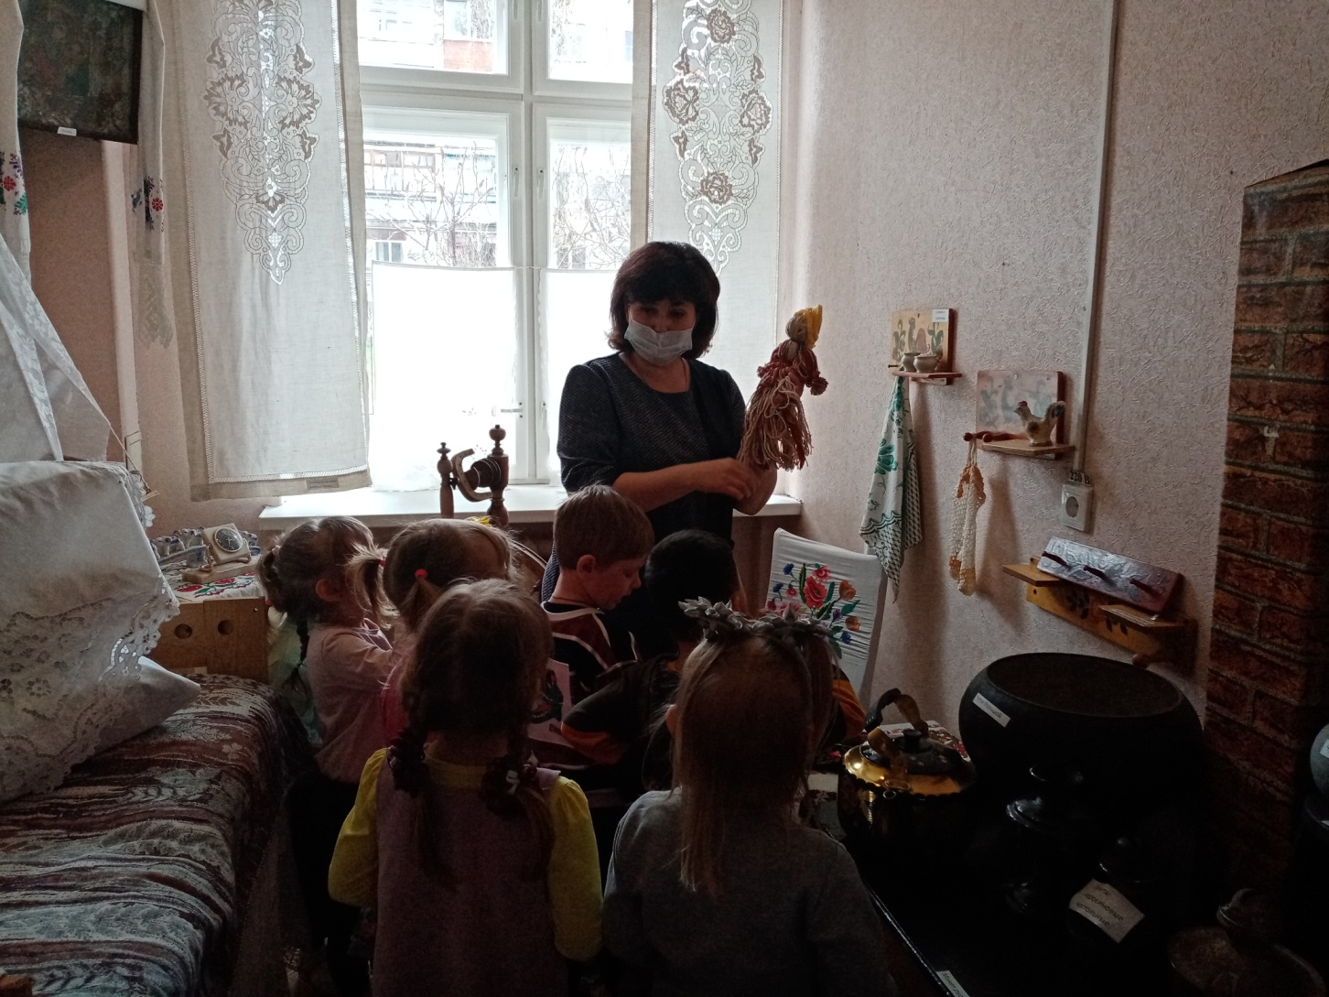

Цель музейной педагогики состоит в том, чтобы построить грамотный диалог между взрослыми и детьми в музейном пространстве и помочь юным посетителям развивать исследовательские, познавательные и созидательные стремления.
Музейная педагогика — научная дисциплина, ориентированная на передачу культурного опыта через педагогический процесс в условиях музейной среды, где музей выступает как образовательная система, способная влиять на воспитание и развитие ребенка.

Slide 3
Психология
Музееведение
Педагогика
Это направление находится на стыке музееведения, психологии и педагогики.

Slide 4
Метод проектирования
Игровые технологии
Музейная педагогика,
как педагогическая технология
А так же это педагогическая технология, тесно переплетающейся с игровой технологией и методом проектирования.

Slide 5
Музейная педагогика решает следующие задачи:
увеличивать количество познавательных форм и инструментов;
формировать представление о музее
развивать творческие способности у детей;
расширять кругозор и знания о мире;
развивать исследовательские умения и навыки;

Slide 6
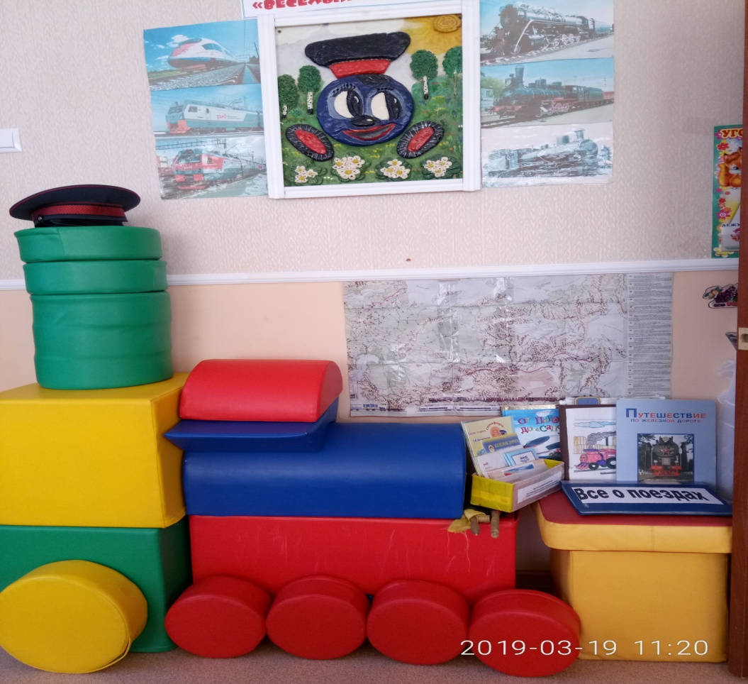
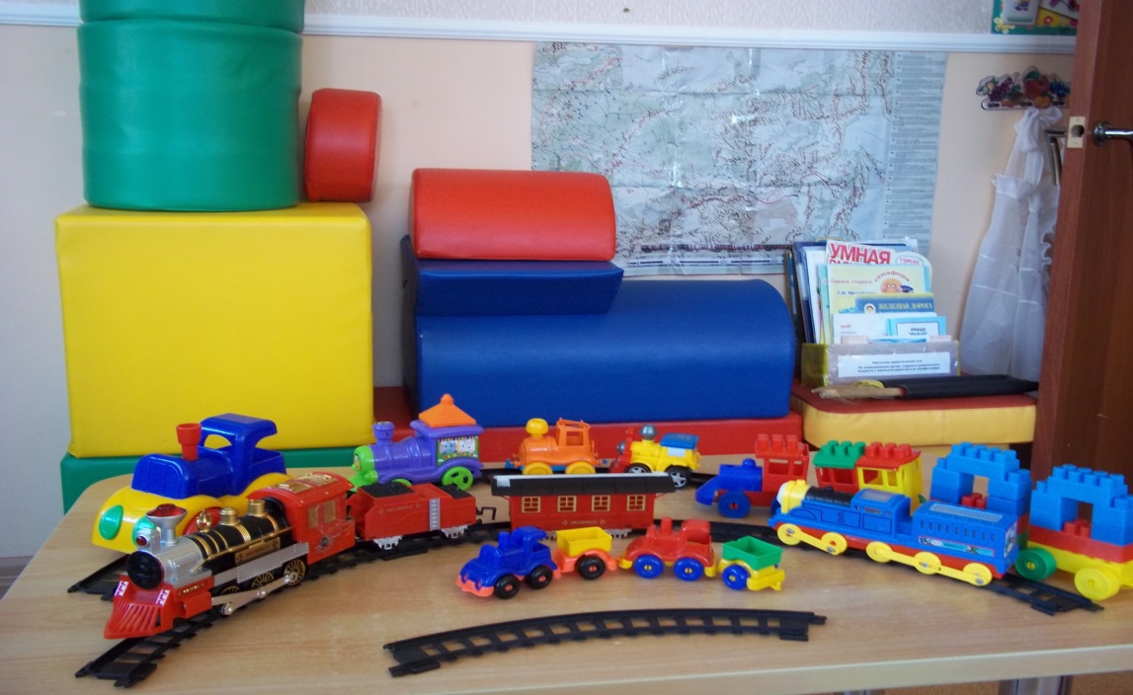
В детских дошкольных учреждениях организовывают мини-музеи, в которых выставляются работы, созданные воспитанниками ,их родителями и педагогами, а главное то, что в мини - музее дети могут играть, что помогает в развитии творческого потенциала детей.

Slide 7
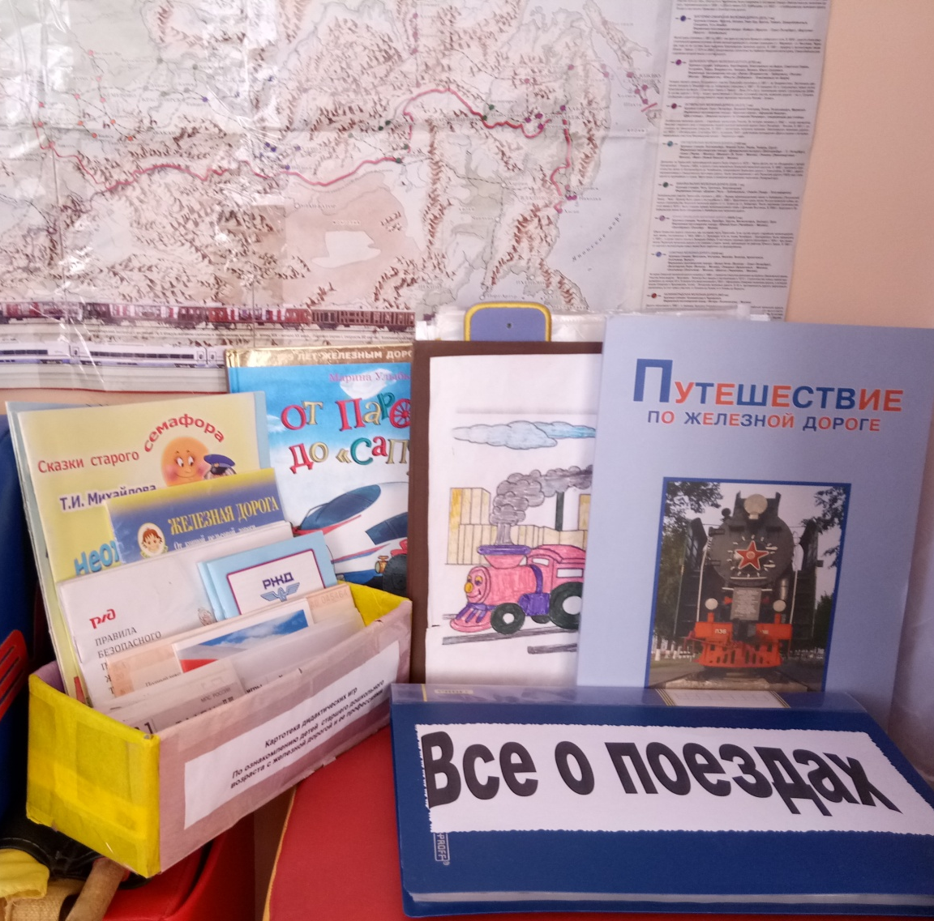
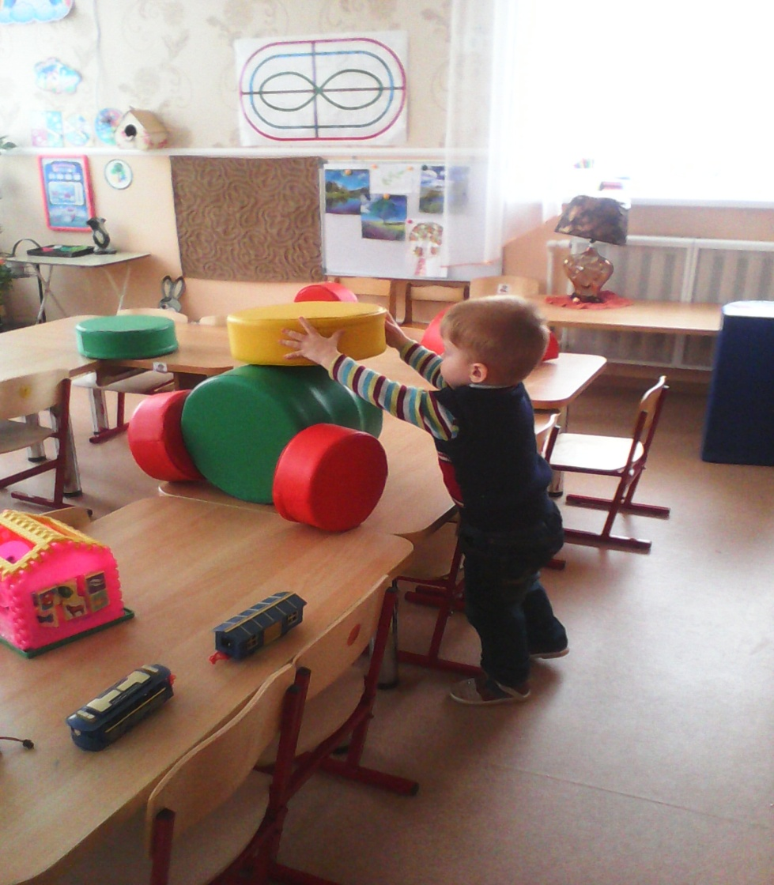
Для создания мини-музея необходимо соблюдать некоторые требования :
Доступность
Динамичность
Содержательность
Обязательное сочетание предметного мира музея с программой, реализуемой в ДОУ
Последовательность ознакомления детей с музейными коллекциями ( план по профориентаиии)
Поощрение детских вопросов и фантазий при восприятии

Slide 8
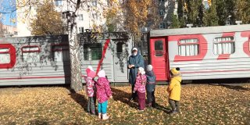
Создавая в группе, или в специальном отведённом помещении музей, куда дети смогут приходить на экскурсию, необходимо учесть следующие рекомендации:
1. Определить профиль музея ( мини-музеи в группах и мини-музей на территории ДОУ – посвящены железнои дороге )

Slide 9
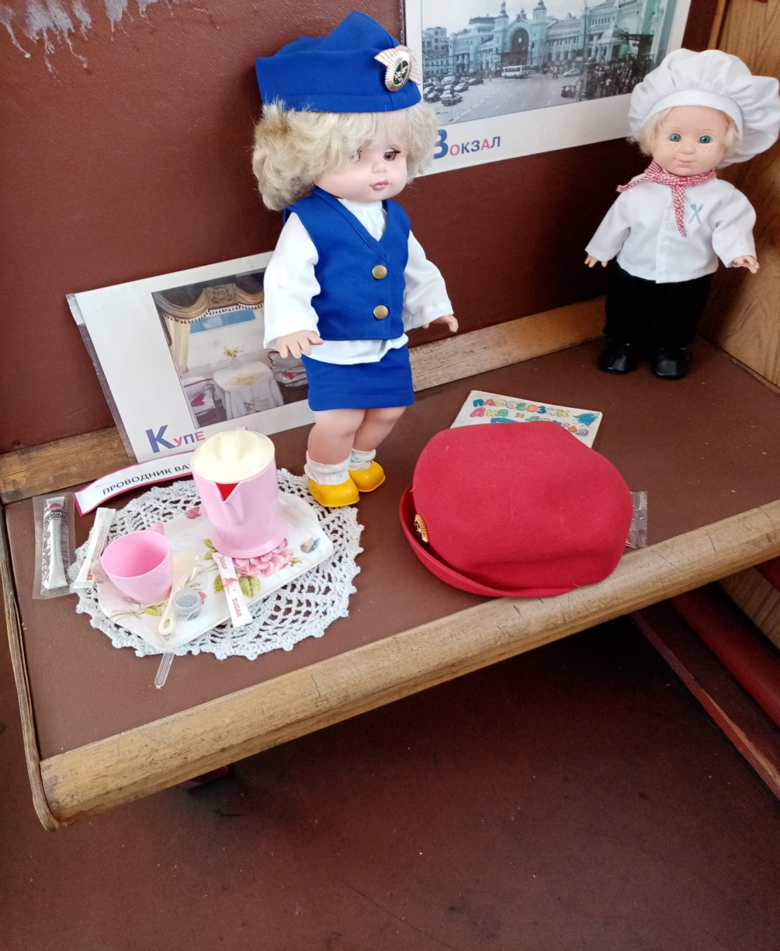
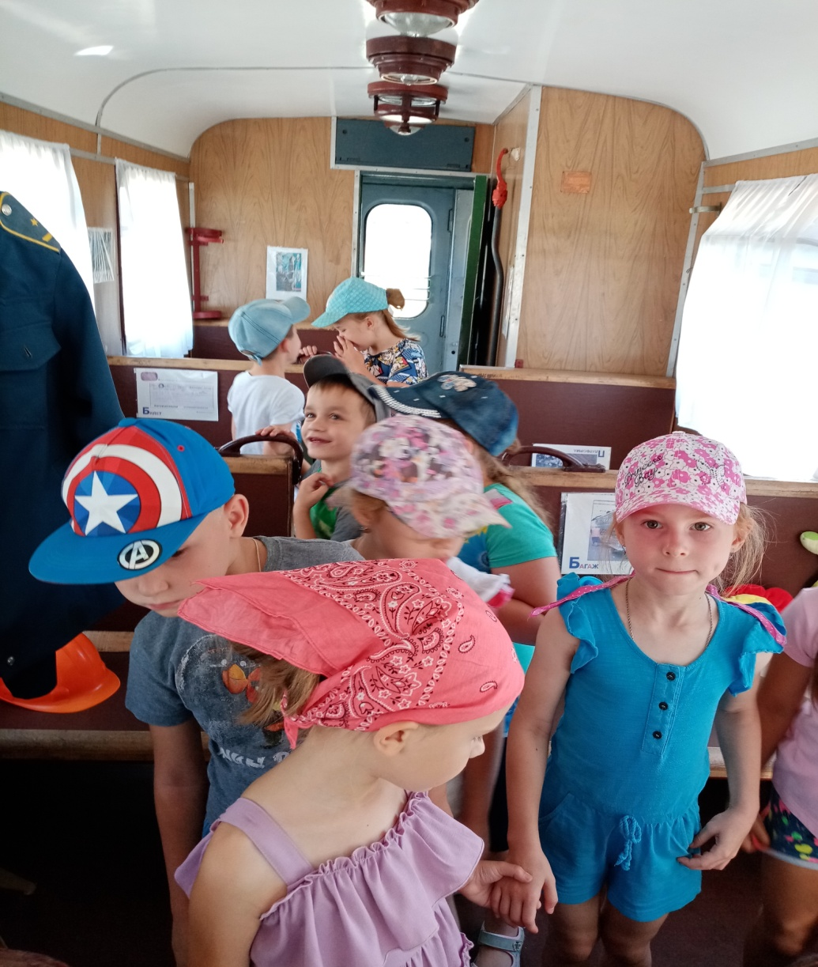
2. Выделить жанр:
музей – экспозиция ( музей на территории ДОУ)
музей – лаборатория,
музей – игротека( в групповых комнатах)
3. Расположить экспонаты подгруппами или разделами (иллюстрации, стенды).

Slide 10
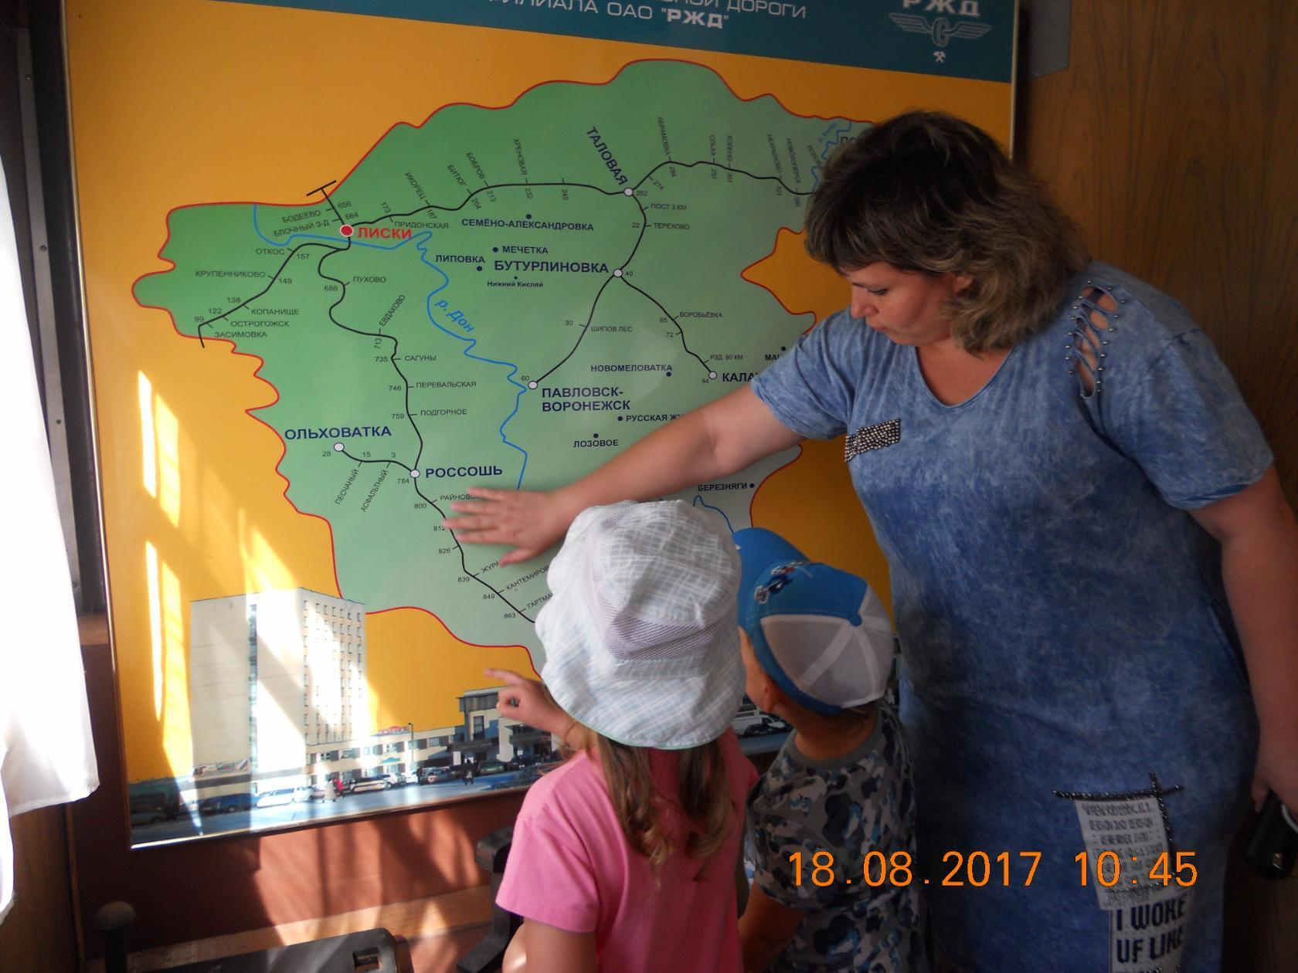
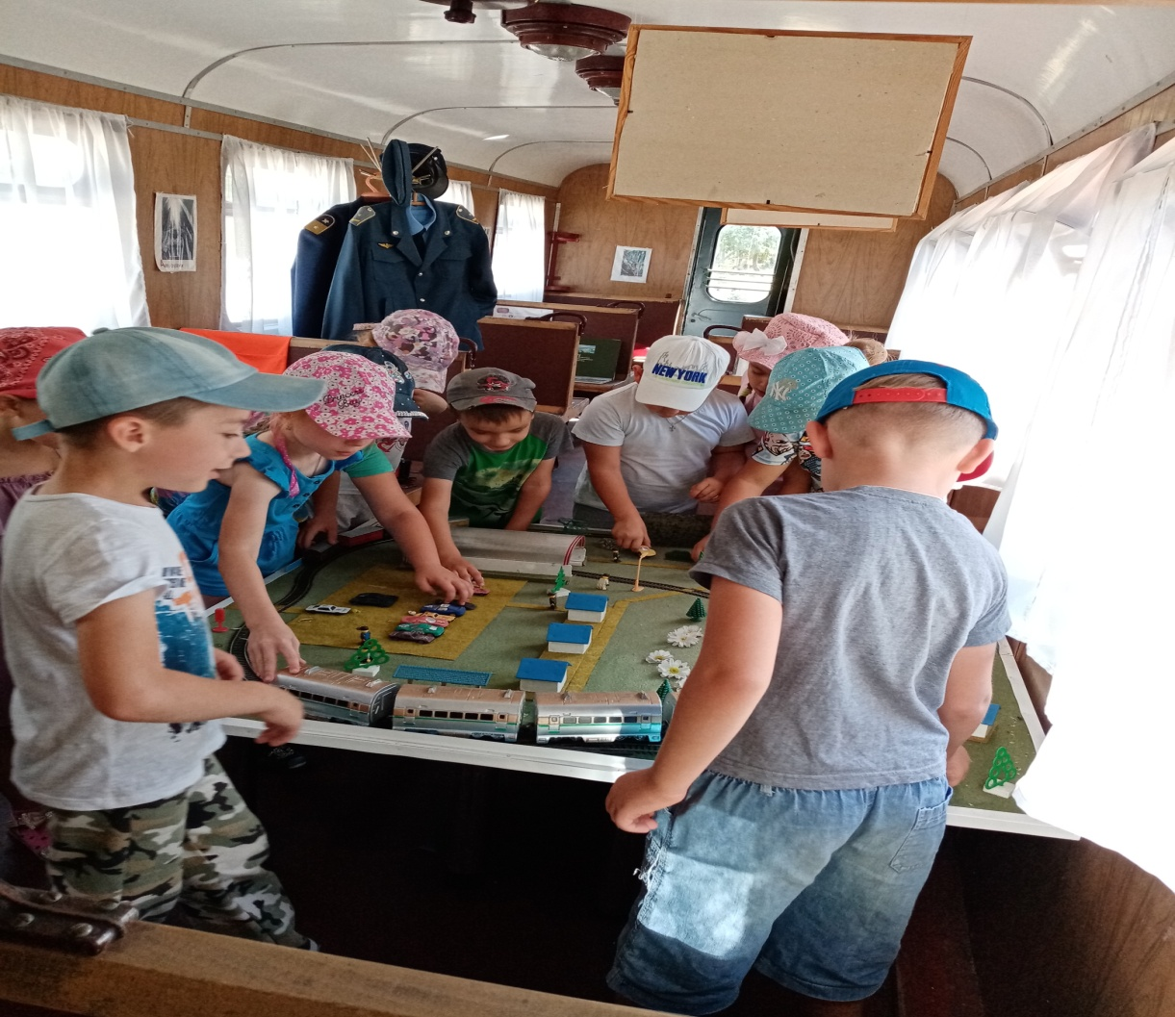
Оптимальным является вариант размещения экспонатов на разных уровнях: вертикальном и горизонтальном.

Slide 11
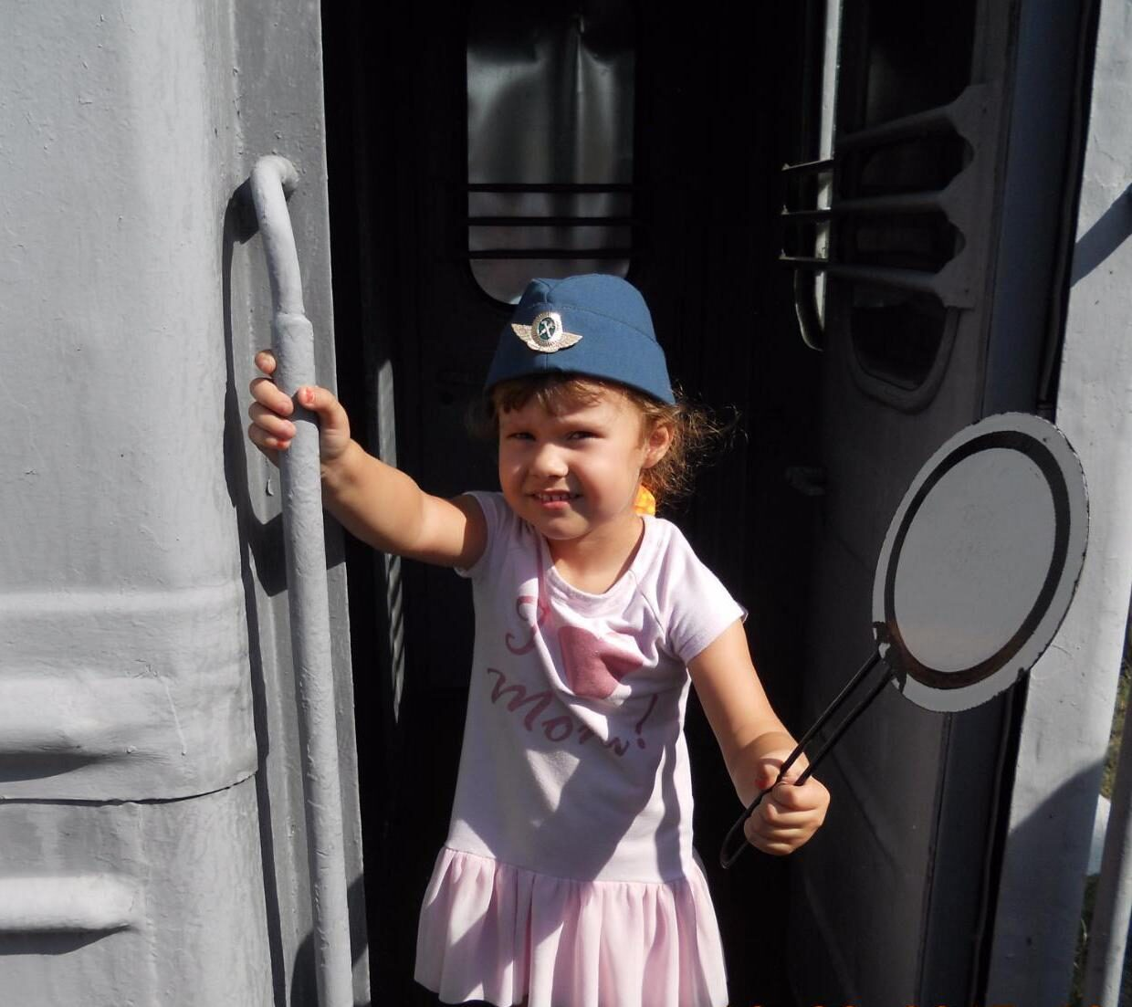
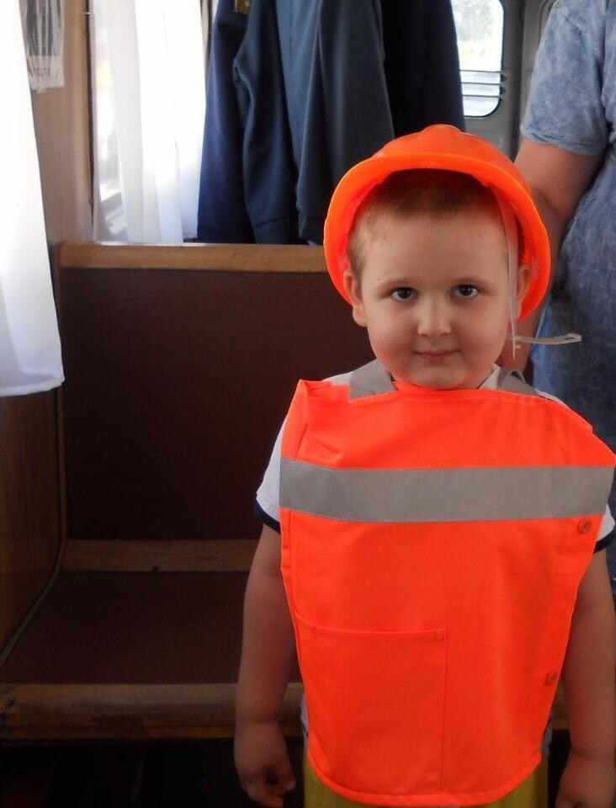
5. Предоставить детям возможность менять, переставлять и рассматривать экспонаты.
Создать игровую мотивацию, заинтересовать, а самым активным и смышленым можно поручить проведение экскурсии.

Slide 12
Музейная педагогика использует разные формы взаимодествия :
работа с педагогами
консультации; практические занятия; прогулки или путешествия
работа с родителями
семинары-практикумы; тематические беседы; работа с музейными экспонатами, коллекционирование
работа с детьми
творческие конкурсы; разнообразные экскурсии; театрализованные постановки; игровые ситуации, исследовательская деятельность; игры-развлечения; игры-путешествия; продуктивная деятельность; познавательные квесты

Slide 13
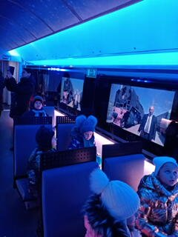
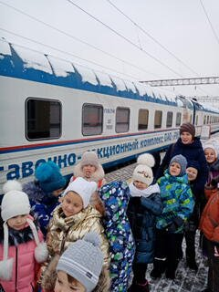
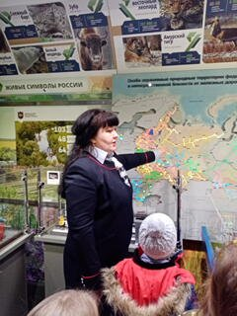
Посещение передвижного поезда-музея РЖД «Нанопоезд»

Slide 14
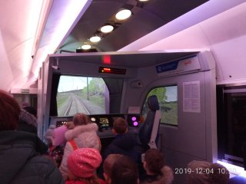
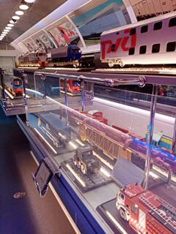

Slide 15
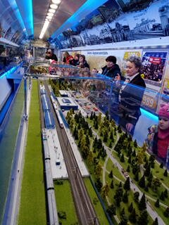
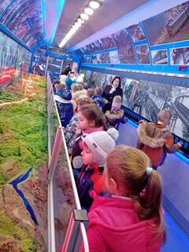
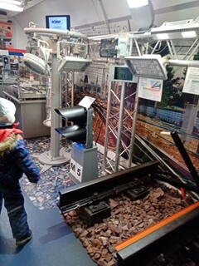

Slide 16
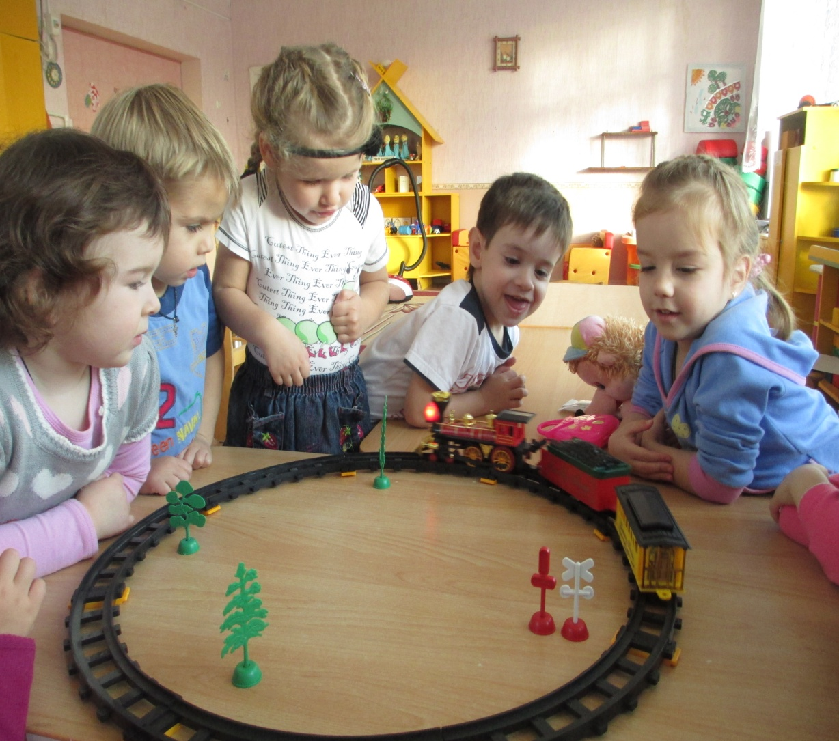
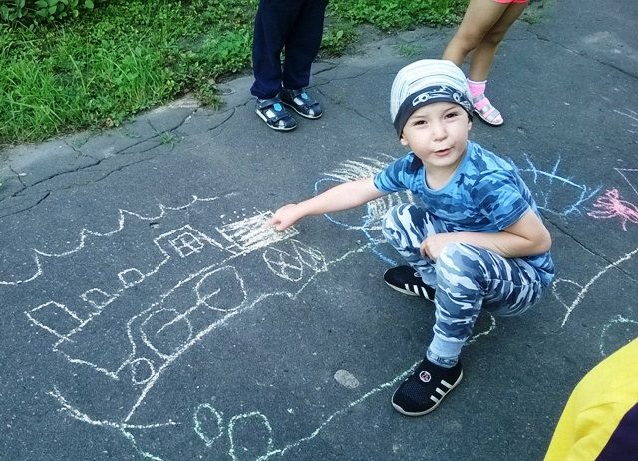
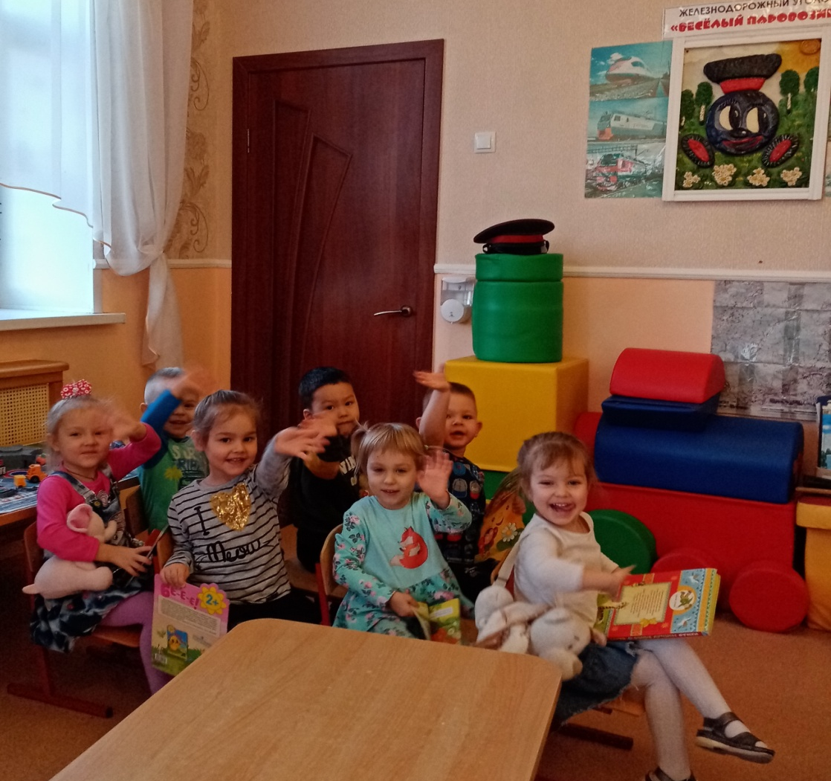
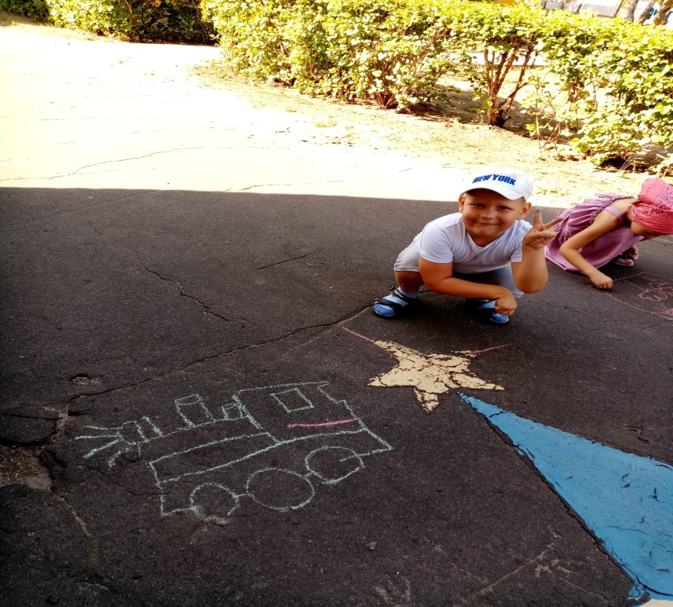
Мы играем

Slide 17

Спасибо за внимание!

